Slide 1
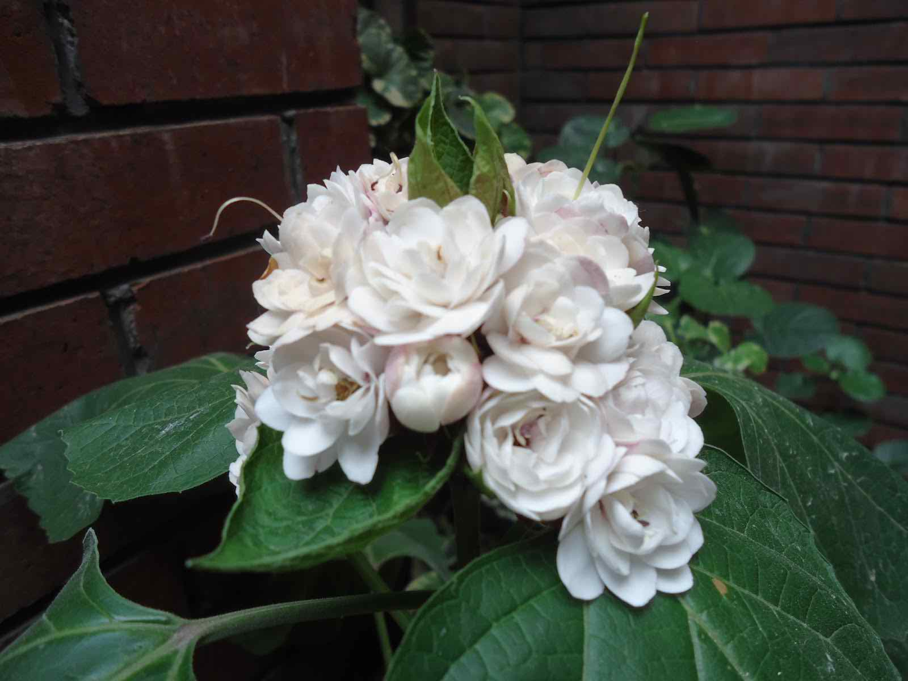
স্বাগতম

Slide 2
উপস্থাপনায়
পাঠ পরিচিতি
শ্রেণিঃ ৫ম
বিষয়ঃবাংলা
পাঠ শিরোনামঃ সুন্দরবনের প্রাণি
পাঠ্যাংশঃ বাংলাদের দক্ষিণে….. এ বাঘ ঘুরে বেড়ায়…. হাতি দেখা যায় ।
সময়: ৩৫ মি.
তারিখ:
মো: নূরুদ্দিন
সহকারী শিক্ষক
কাচিরগাতি সরকারি প্রাথমিক বিদ্যালয় বিদ্যালয়
বিশ্বম্ভরপুর, সুনামগঞ্জ।

Slide 3
শিখনফল
শোনা_২.৩.১ গল্প শুনে মূল বিষয় বুঝতে পারবে।
বলা_১.১.১ যুক্তবর্ণ সহযোগে তৈরি শব্দ স্পষ্ট ও শুদ্ধ ভাবে বলতে পারবে।
পড়া_১.৫.২ বিরাম চিহ্ন দেখে অর্থযতি ও শ্বাসযতি বজায় রেখে সাবলীল ভাবে অনুচ্ছেদ পড়তে পারবে।
লিখা_২.৩.১২ পাঠ সংশ্লিষ্ট প্রশ্নের উত্তর লিখতে পারবে।

Slide 4
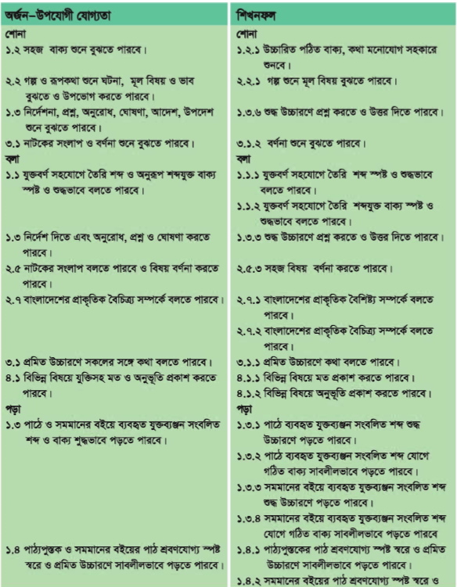

Slide 5
এসো আমরা একটা ভিডিও দেখি

Slide 6
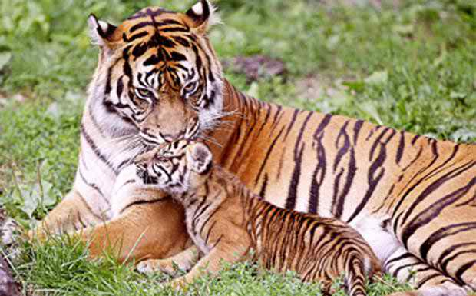
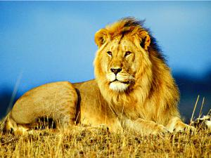
এসো আমরা কিছু ছবি দেখি
রয়্যাল বেঙ্গল টাইগার
সিংহ

Slide 7
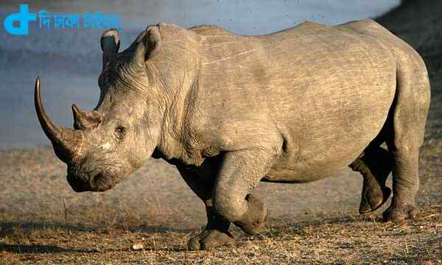
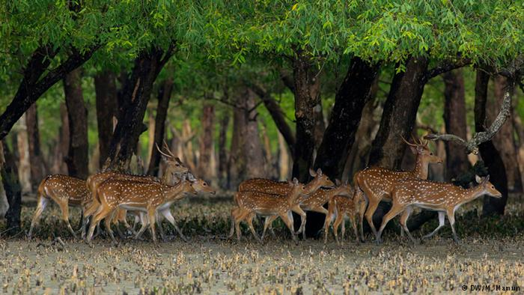
গণ্ডার
হরিণ

Slide 8
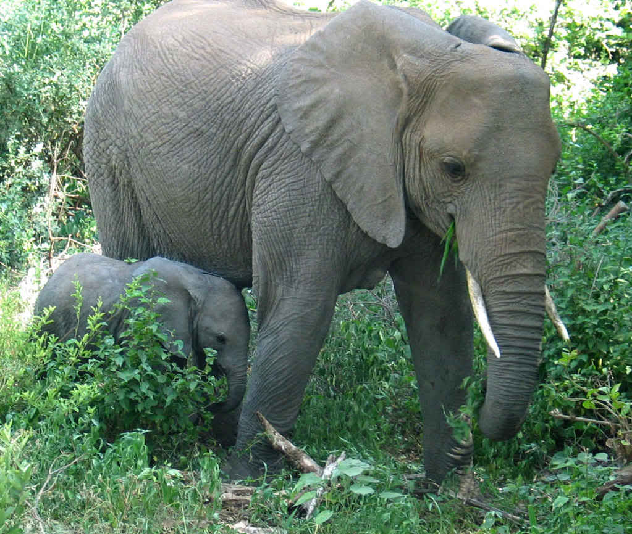
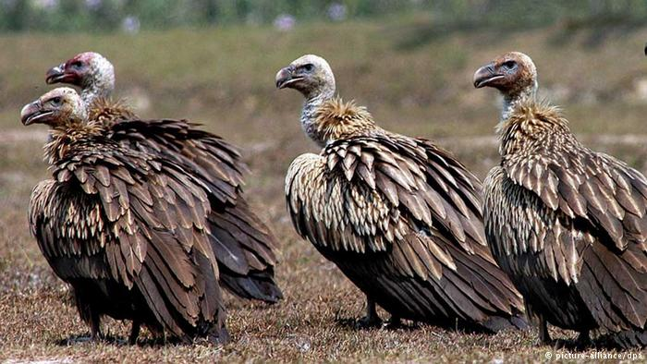
হাতি
শকুন

Slide 9
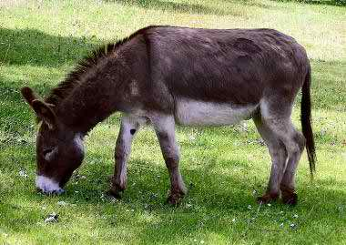
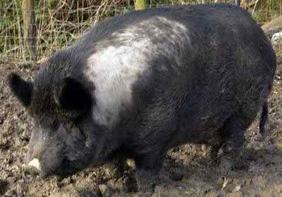
গাধা
শুকর

Slide 10
পাঠ ঘোষনা
এগুলো কীসের ছবি?
প্রাণীর ছবি
এরা সাধারণত কোথায় বাস করে?
সুন্দরবনে
আমাদের আজকের পাঠ- সুন্দরবনের প্রাণী

Slide 11
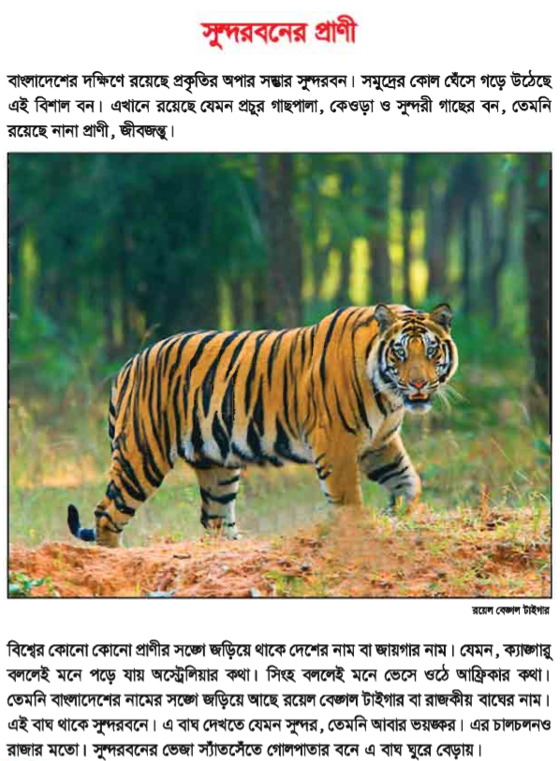

Slide 13
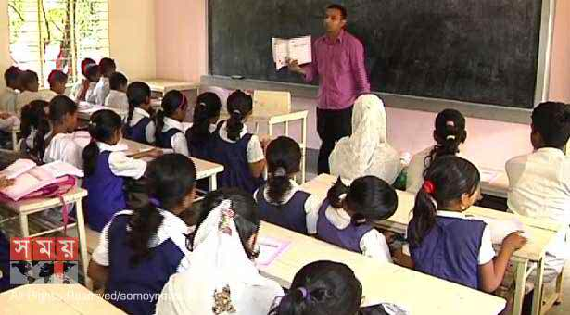
তোমাদের পাঠ্য বইয়ের ১০ পৃষ্টা খুলে দেখ।

Slide 14
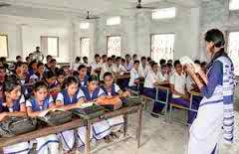
শিক্ষকের পাঠ

Slide 15
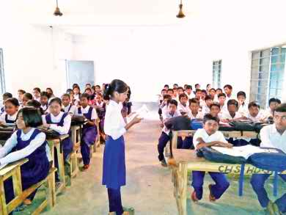
শিক্ষার্থীর পাঠ

Slide 16
এসো আমরা পাঠ্যাংশের যুক্তবর্ণ ভেঙ্গে দেখি ও নতুন শব্দ তৈরি করি
শব্দ | যুক্তবর্ণ | ভাঙ্গা বর্ণ | নতুন শব্দ
গন্ডার | ণ্ড | ণ+ড | লণ্ড,ভণ্ড।
ক্যাঙ্গারু | ঙ্গ | ঙ+গ | সঙ্গে,ভাঙ্গা।
সুন্দরবন | ন্দ | ন+দ | আনন্দ,বিনন্দ।

Slide 17
শব্দার্থ ও বাক্য তৈরি শিখি
দক্ষ
নিপুন
সাকিব দক্ষ ক্রিকেট খেলোয়ার।

Slide 18
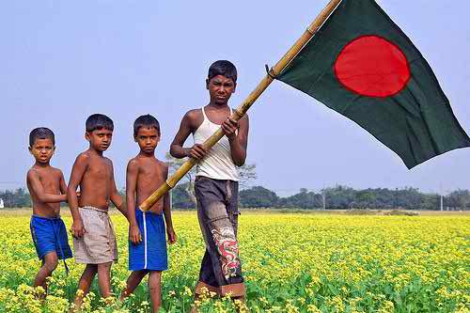
ক্রমান্বয়ে
পর্যায়ক্রমে
তারা ক্রমান্বয়ে এগিয়ে যাচ্ছে।

Slide 19
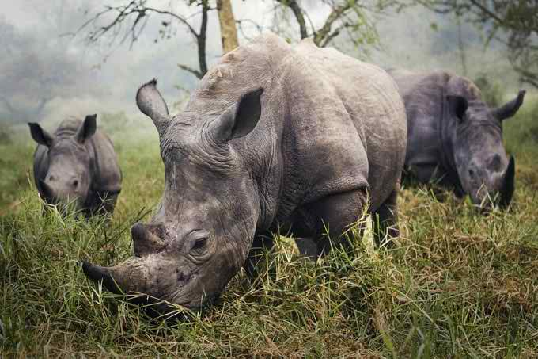
সংখ্যায় বেশি
সংখ্যাধিক্য
এক সময় সুন্দরবনে গণ্ডারের সংখ্যাধিক্য ছিল।

Slide 20
প্রশ্নোত্তরে পাঠ আলোচনা
সুন্দর বনে বাস করে
বাঘ
গাধা
গণ্ডার
হরিন
সাপ
মৌমাছি

Slide 21
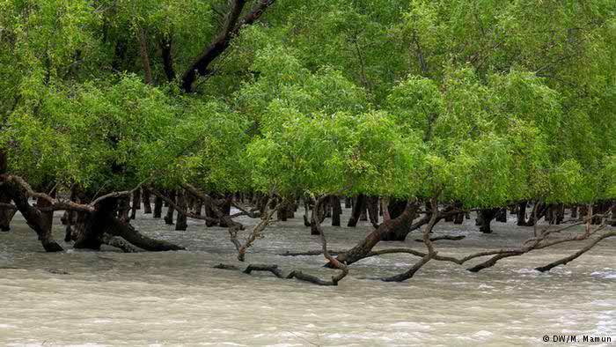
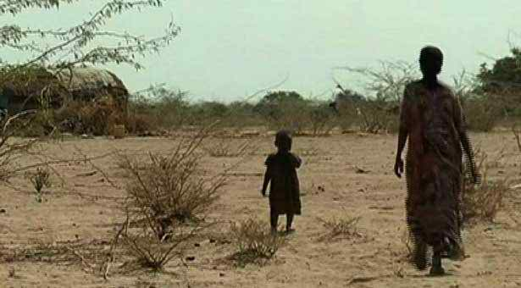
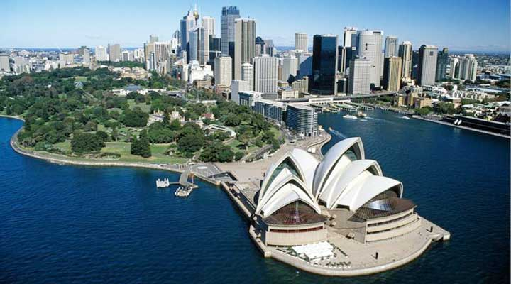
মিল করণঃ
ক্যাঙ্গারু
সুন্দরবন
রয়্যাল বেঙ্গল টাইগার
আফ্রিকা
সিংহ
অস্ট্রেলিয়া

Slide 22
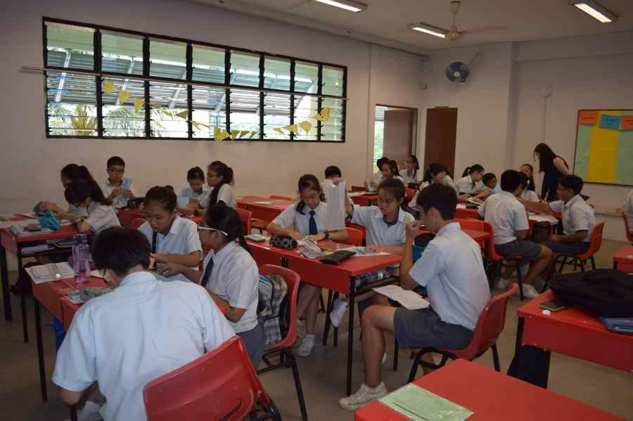
দলীয় কাজ
প্রশ্নঃ সুন্দরবন থেকে গণ্ডার কী ভাবে বিলুপ্ত হয়েছে? লিখ।

Slide 23
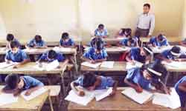
মূল্যায়নঃ লিখিত
১। ক্যাঙ্গারু কোথায় বাস করে?
উত্তরঃ অস্ট্রেলিয়ায়।
২। বাংলাদেশে কোন অঞ্চলে হাতি দেখা যায়?
উত্তরঃ পার্বত্য চট্টগ্রাম, জামালপুর ও শেরপুর অঞ্চলের গারো পাহাড়ে।

Slide 24
বাড়ির কাজঃ
টিভি বা চিড়িয়াখানায় তোমার দেখা প্রাণীর তালিকা তৈরি কর।

Slide 25
সবাই ভালো থেকো ।
আবার দেখা হবে

